Slide 1
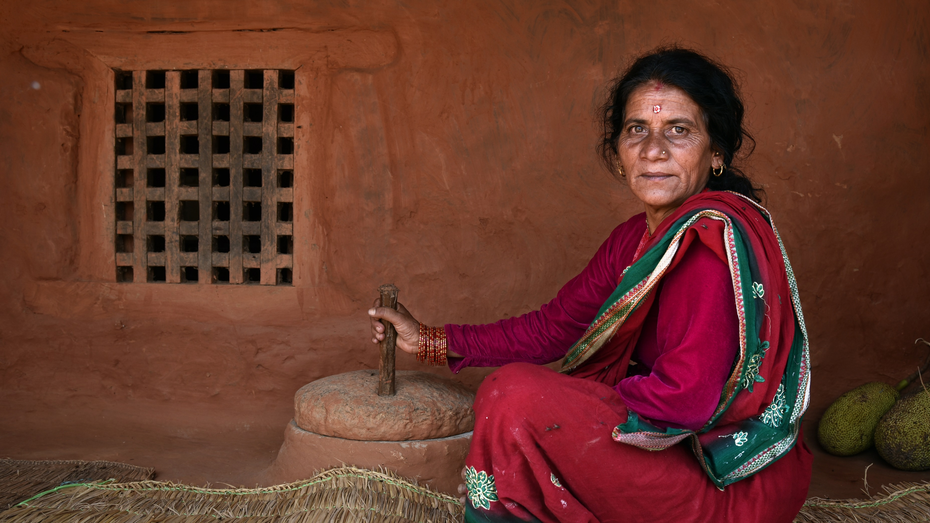

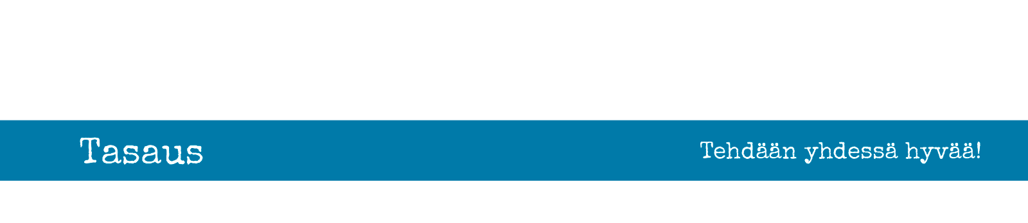
Yhteinen leipämme
- rukouskortit
Syksy 2022
Notes:
Kuva: Suomen Lähetysseura / Prajwaal Maharjan. Kuvateksti: Guyanu Maya Basnet malar rismjöl, som bland annat används till nepalesiska kringlor.

Slide 2
Rukouskortit
Rukouskortteja voi käyttää arjen ja juhlan hetkissä,
omassa rukoushetkessä ja seurakuntaryhmien kokoontumisissa:
  lasten kerhot, nuortenillat, isoskoulutus
  raamattupiirit, lähetyspiirit, aikuisten kokoontumiset
  Jumalanpalvelukset
  retket ja leirit

Slide 3
Jokainen ihminen on Jumalan kuva
Jumalan antamat lahjat tulee jakaa vastuullisesti yli yhteiskunnallisten, maantieteellisten ja sukupolvien rajojen niin, että kaikilla on hyvän elämän edellytykset. Jeesuksen opettama kultainen sääntö ”kaikki, minkä tahdotte ihmisten tekevän teille, tehkää se heille” (Matt.7:12) kehottaa meitä asettumaan toisen ihmisen asemaan ja kutsuu solidaarisuuteen heikoimmassa asemassa eläviä kohtaan sekä elämään vastuullisesti.

Slide 4
Oikeudenmukaisuus on kaikkien etu
Diakonia ja kehitysyhteistyö taistee oikeudenmukaisemman maailman puolesta. Ilmastonmuutos ja yllättävät katastrofit, tai ilmiöt kuten puutteet koulutusjärjestelmissä, näkyvät kaikkein eniten jo ennestään heikoimmassa asemassa olevien ihmisten elämässä.
Työtä tehdään niin, että ihmisoikeudet toteutuisivat myös kaikkein haavoittuvaisimpien ihmisryhmien parissa.
Oikeudenmukaisuutta on myös se, että ihmiset pääsevät itse toimijan rooliin omassa elämässään, eivätkä tule nähdyiksi vain avun kohteina.

Slide 5
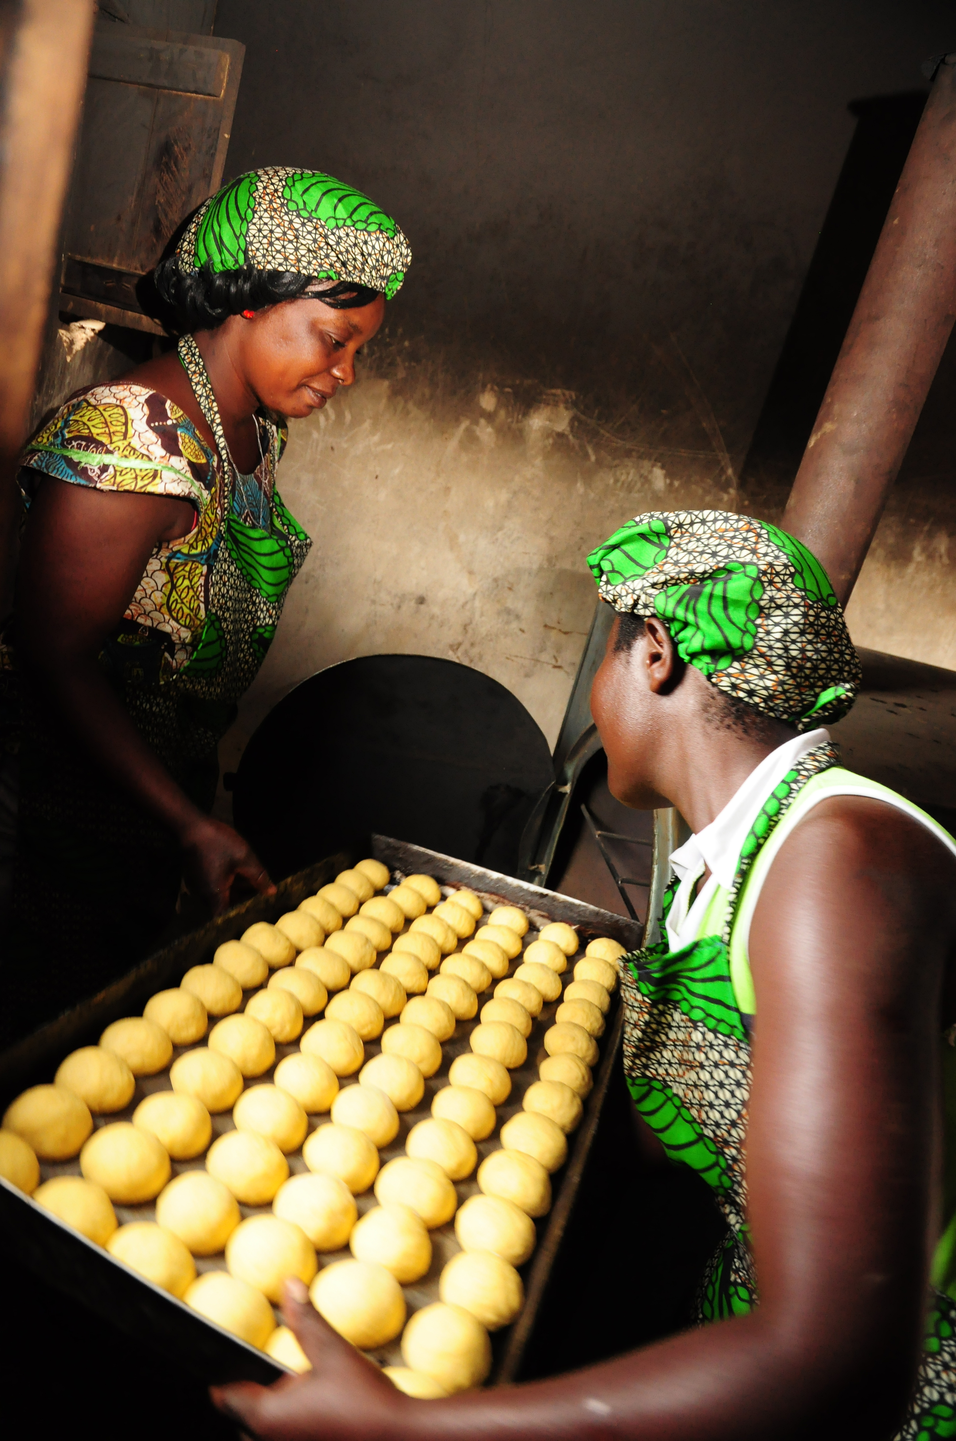
Rakas taivaallinen Isä,
Anna meille tänä päivänä meidän jokapäiväinen leipämme.
Notes:
Kuva: Suomen Lähetysseura; Phalombe_Mkhumba_ leipomo2_Efelo Layoni_Esnat Dokotala

Slide 6
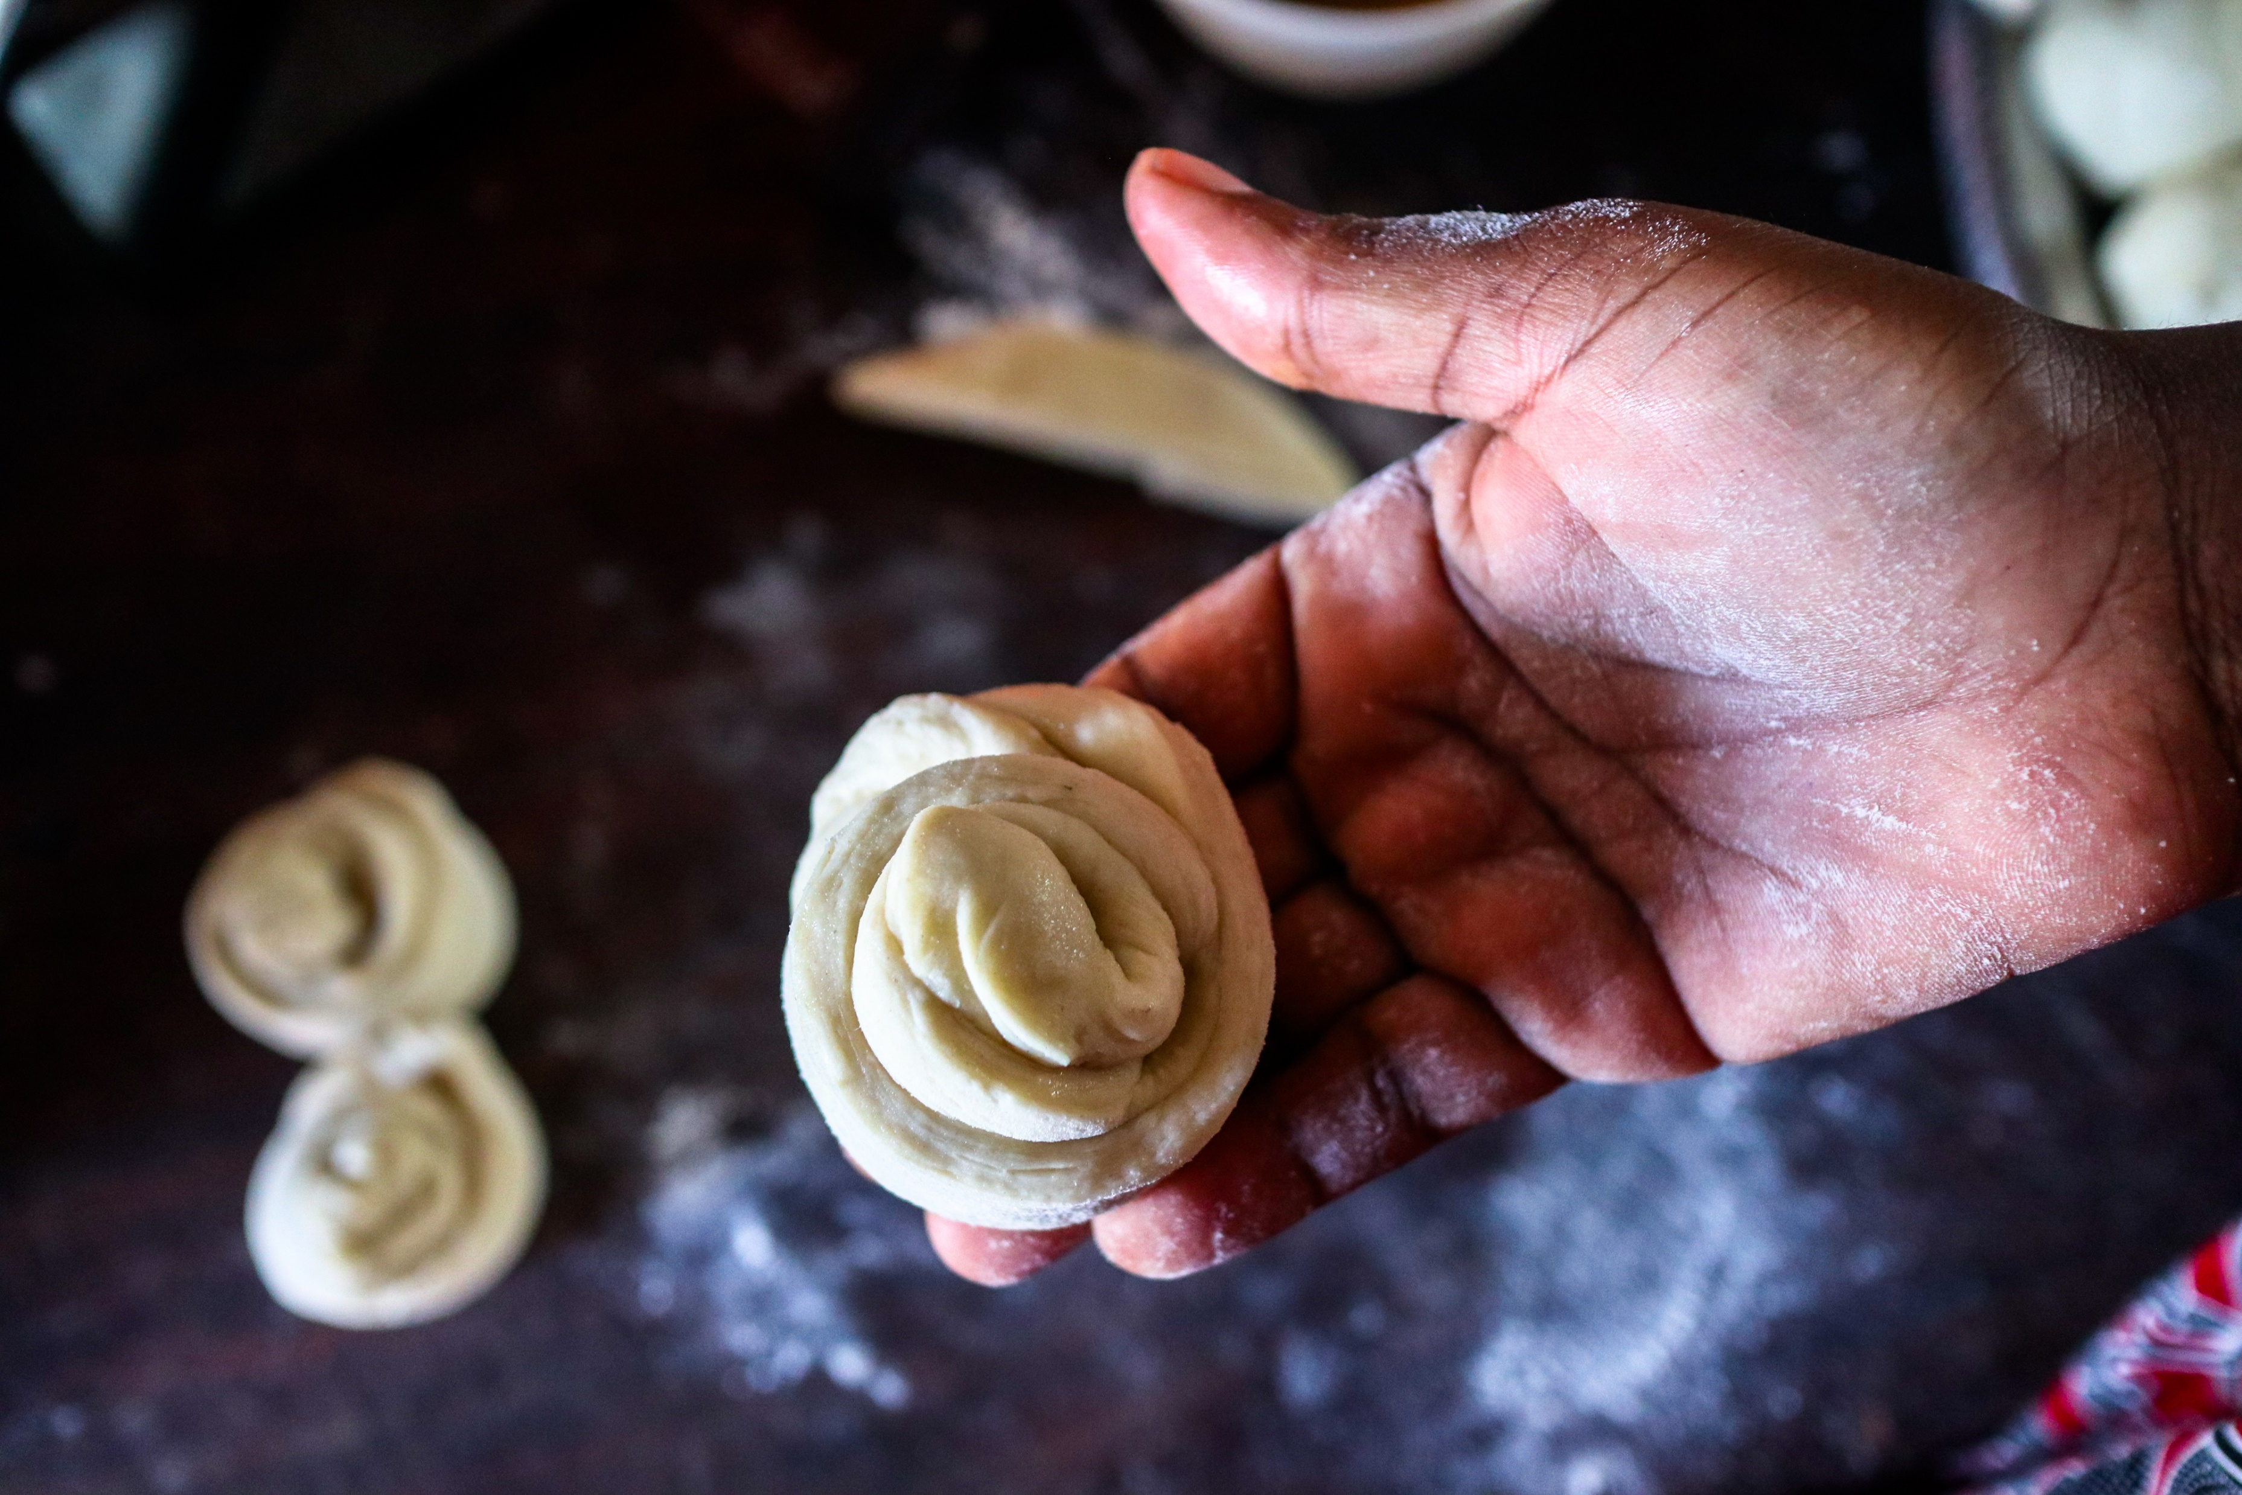
Minä olen elämän leipä.
Joh. 6:48
Notes:
Kuva: Suomen Lähetysseura / Virve Rissanen; chapatinteko_mwanzassa-6

Slide 7
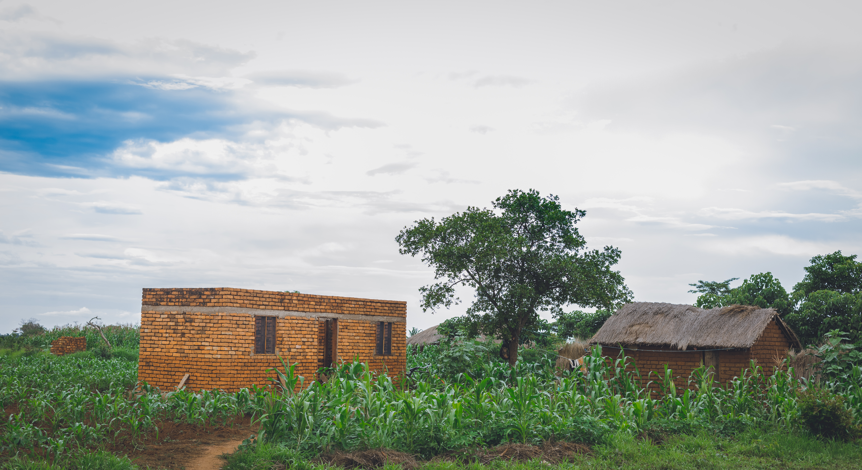
Jumalan leipä on se, joka tulee taivaasta ja antaa maailmalle elämän."
Joh. 6:33
Notes:
Kuva: Suomen Lähetysseura / Emmanuel Mtika Photography; ”untitled-15”

Slide 8
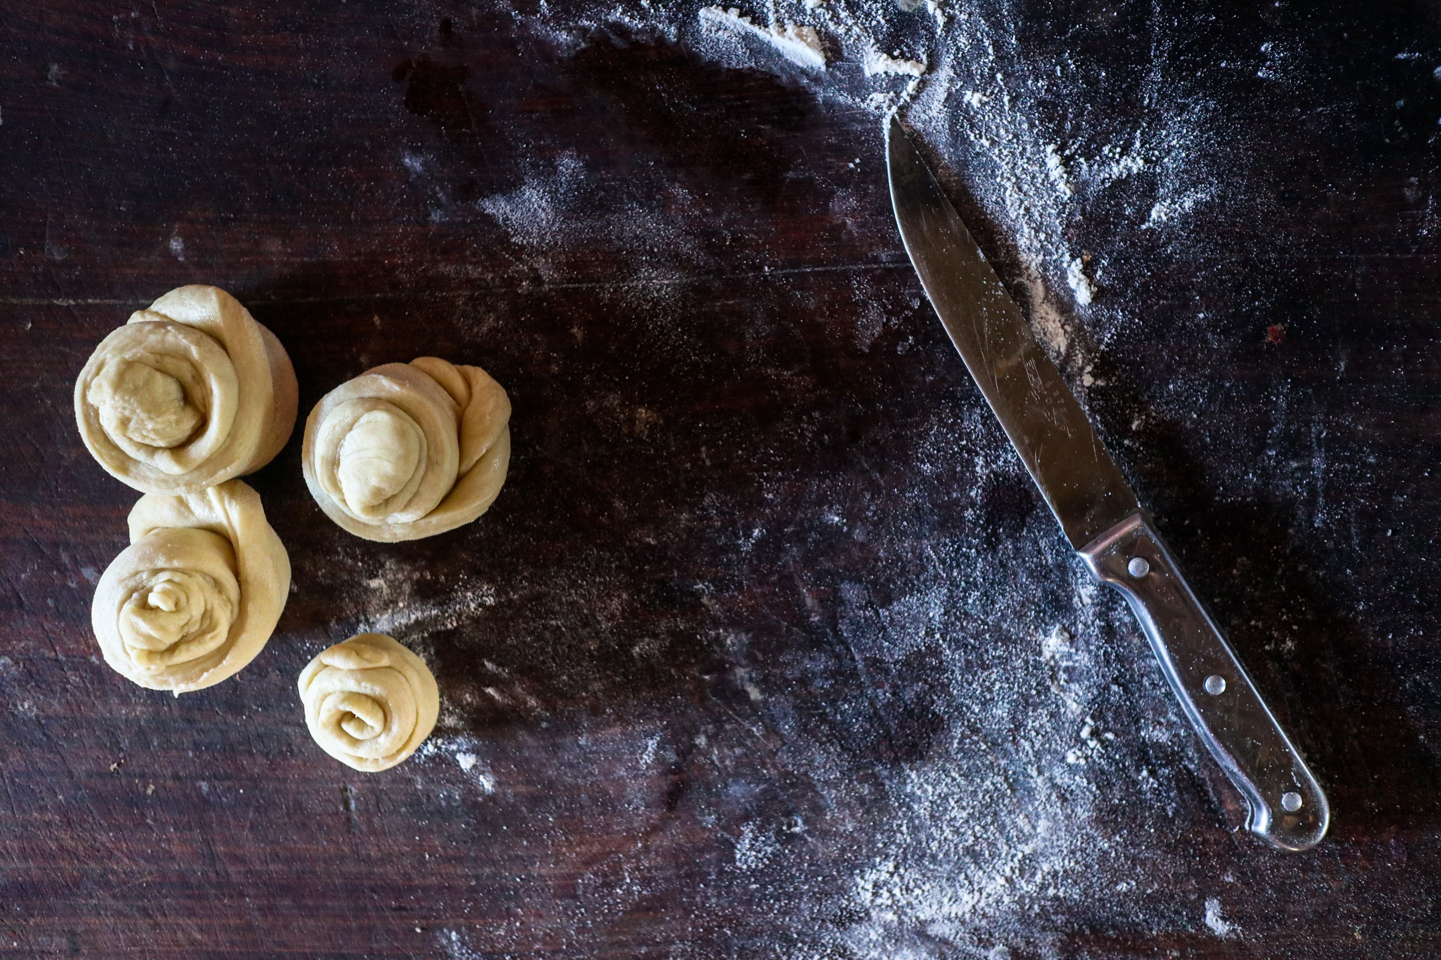
Minä olen elävä leipä, joka on tullut taivaasta,
ja se, joka syö tätä leipää, elää ikuisesti.
Leipä, jonka minä annan, on minun ruumiini.
Minä annan sen, että maailma saisi elää.
Joh. 6:51
Notes:
Kuva: Suomen Lähetysseura / Virve Rissanen; chapatinteko_mwanzassa-7

Slide 9
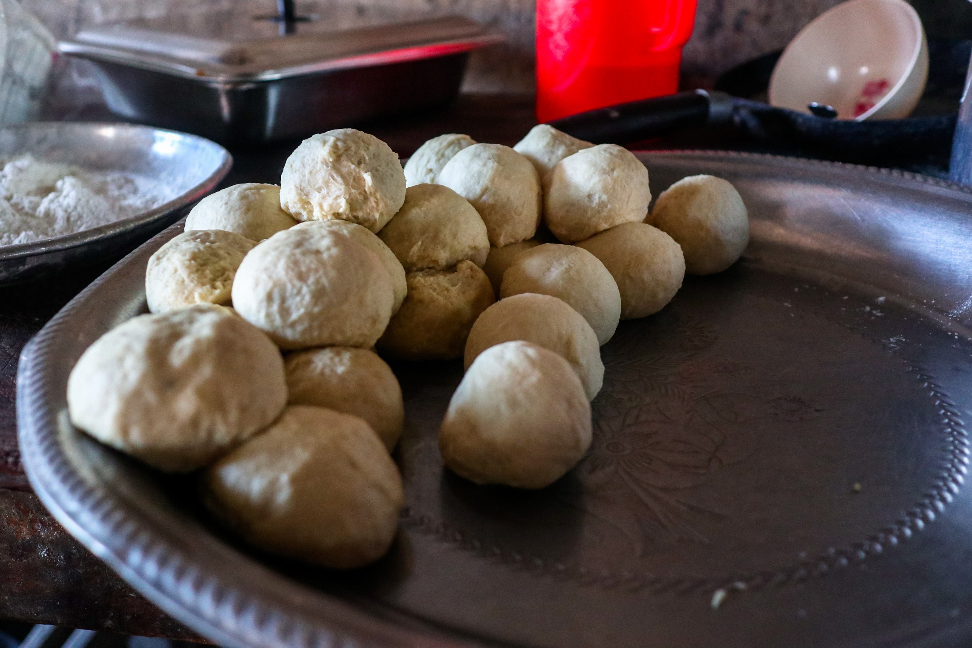
Jos ensimmäinen leipä pyhitetään,
on koko leipomus pyhä,
ja jos puun juuri on pyhä,
ovat myös oksat pyhät.
Room. 11:16
Notes:
Kuva: Suomen Lähetysseura / Virve Rissanen; chapatinteko_mwanzassa-4

Slide 10
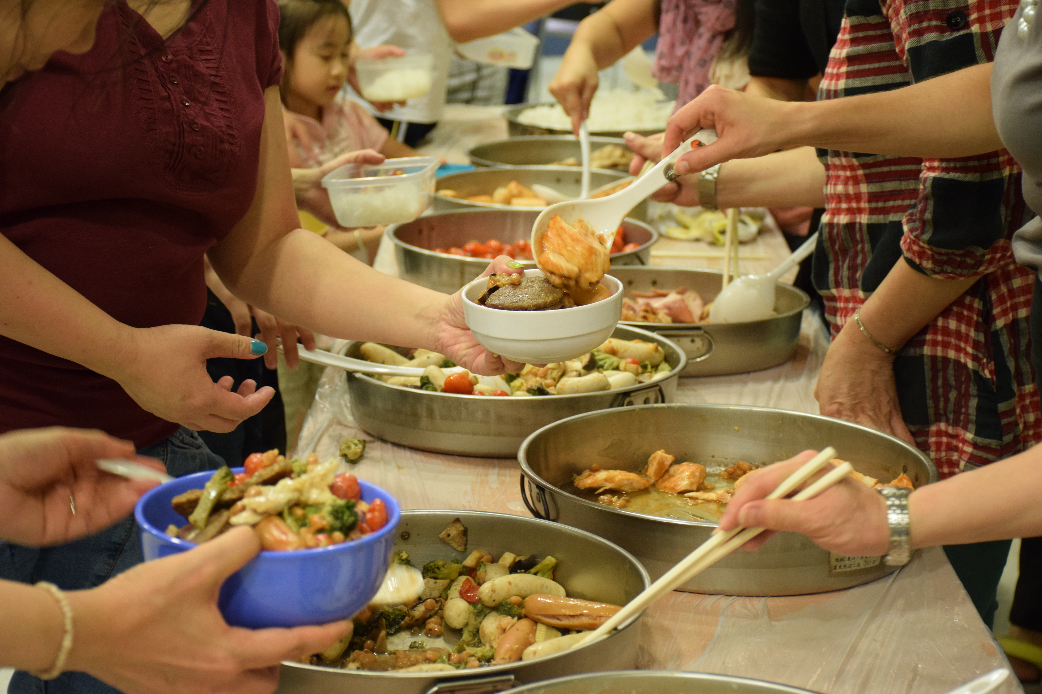
Leipä on yksi,
ja niin mekin olemme yksi ruumis, vaikka meitä on monta,
sillä tulemme kaikki osallisiksi tuosta yhdestä leivästä.
1 Kor. 10:17
Notes:
Kuva: Suomen Lähetysseura / Upu Leppänen; Tao Yanin seurakunnan ruokajakelu (Foodlink) 2015, Hongkong

Slide 11
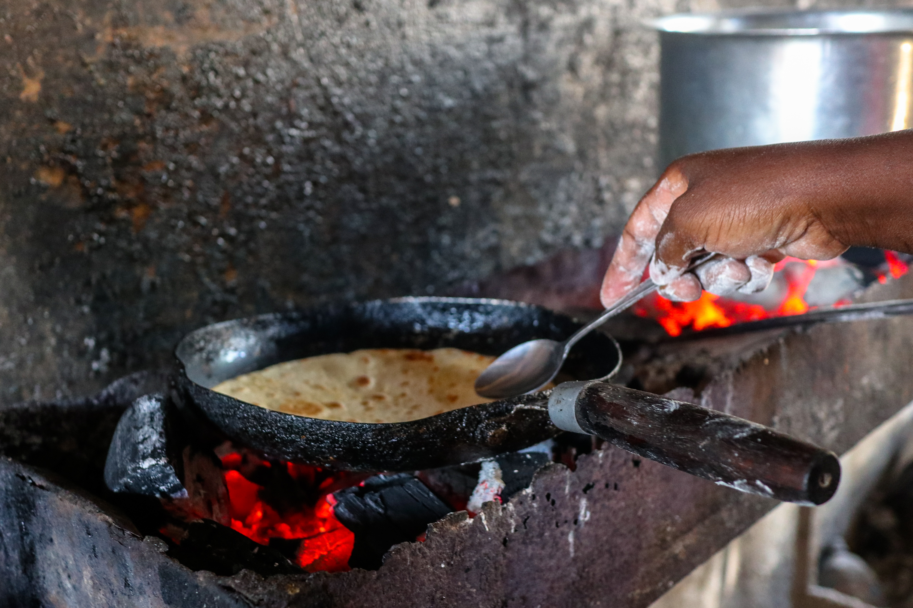
Toisenlaista paastoa minä odotan:
että murrat leipää nälkäiselle,
avaat kotisi kodittomalle,
vaatetat alastoman, kun hänet näet, etkä karttele apua tarvitsevaa veljeäsi.
Jes. 58:6-7
Notes:
Kuva: Suomen Lähetysseura / Virve Rissanen; chapatinteko_mwanzassa-8

Slide 12
Laula kaikki maa 62:2
Kun kuulumme taivasten valtakuntaan,
me emme voi kiintyä mammonaan maan.
On meillä jo runsaus loppumaton,
kun lähteemme, leipämme Herrassa on.

Slide 13
Jokapäiväinen leipämme:
Jumalan läsnäolo, siunaus ja rukous

Slide 14
TASAUS,
jotta maailma olisi oikeudenmukaisempi, valoisampi ja lempeämpi

